Slide 1
Онлайн-презентация «Весёлый снеговик»
Гривенская сельская библиотека
2021 год

Slide 2
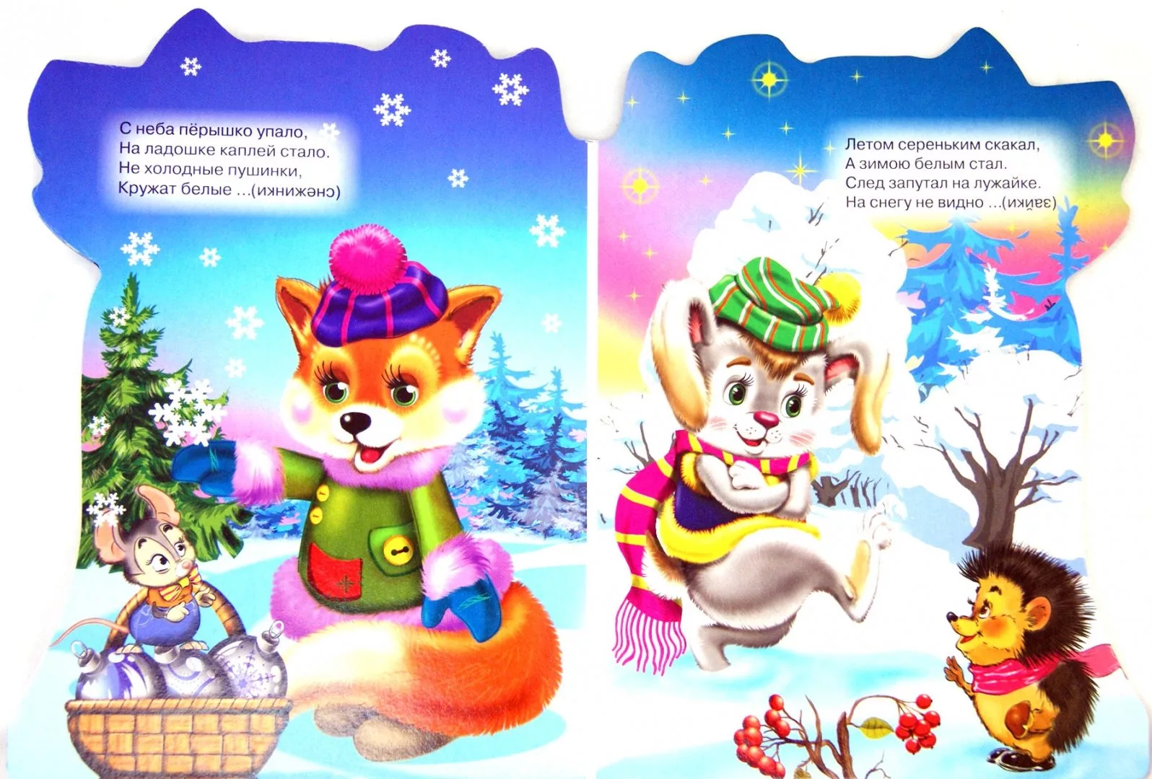

Slide 3
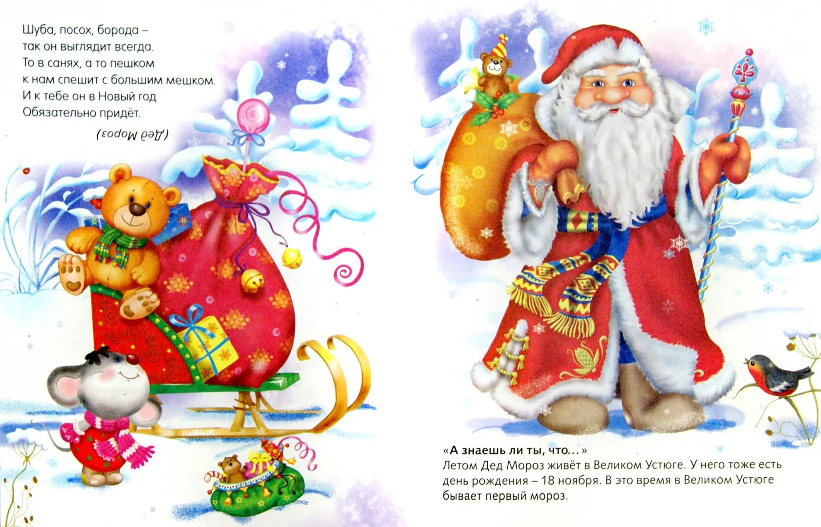

Slide 4
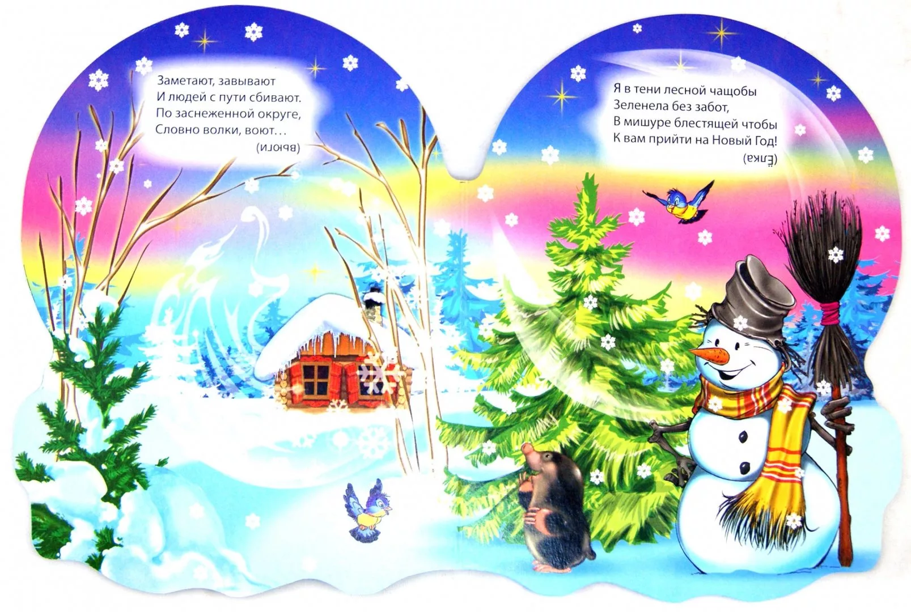

Slide 8
